Slide 1


TaskMaster Pro

Slide 2

TaskMaster Pro
Garcia Salazar Johan Felipe
Garzón Perea Andrés Julián
Bernal Ávila Nikole Camila Triana Bustos Erika Daniela
Servicio Nacional de Aprendizaje –SENA, Centro de Electricidad Electrónica y Telecomunicaciones
Tecnólogo en Análisis y Desarrollo de Software - ADSO, Tercer Trimestre
Instructor Diego Casallas
Bogotá, 10 de diciembre de 2024

Slide 3


Introducción
La gestión de proyectos, se enfrenta a grandes retos y desafíos a medida que ha ido en avance la innovación de la tecnología, las diferentes organizaciones se han tenido que adaptar y desarrollar estrategias para la administración de proyectos, esto con el fin de mantener competitividad en el mercado, donde emergen el uso de herramientas digitales constantemente, volviendo necesario su implementación para lograr la eficiencia de sus proyectos.
El uso de software de gestión de proyectos ha crecido significativamente en las últimas décadas, trasformando las metodologías y prácticas a la hora de realizar un proyecto, optimizando procesos a las organizaciones de planificación, programación, asignación de recursos, comunicación y documentación en proyectos.

Slide 4


TaskMaster Pro
Problema
Objetivos
Justificación
Frontend Web consumiendo API
Metodología Ágil en Móvil
Frontend Móvil consumiendo API
APIs Documentadas
Modelo de Calidad
Entregables Trimestre

Slide 5
Problema
El SENA, en el centro CEET es una organización educativa que ofrece formación gratuita con programas técnicos, tecnológicos y complementarios enfocados a las ramas de estudio de electricidad, electrónica y telecomunicaciones.
A partir de las actividades de levantamiento de información (entrevista, encuesta, análisis de competencia y observación) realizadas en esta organización, se obtuvo como resultado la identificación de una problemática en la gestión y ejecución de proyectos de los aprendices, que se desarrollan dentro del ciclo del conocimiento de manera grupal en los programas que ofrece el centro (CEET). Esto debido a que la forma de organizar, repartir, entregar y monitorear los avances de las actividades o entregables de estos proyectos no es óptima ni centralizada y puede causar retraso en la presentación de resultados o el no cumplimiento de objetivos propuestos.
Pregunta Problema
¿Cómo optimizar la gestión, organización y presentación de proyectos, para mejorar la productividad y colaboración entre los aprendices del CEET?

Slide 6
Objetivo General
Analizar, diseñar, desarrollar e implementar un sistema de información web de gestión de proyectos y actividades para el seguimiento, apoyo y desarrollo de los proyectos formativos de los aprendices del CEET.
Objetivo Específicos
Gestionar usuarios y roles de la plataforma.
Implementar funcionalidades básicas de gestión de proyectos.
Optimizar la gestión de tareas.
Facilitar la comunicación y colaboración de los aprendices en el proyecto.
Gestionar la personalización de los proyectos.
Registrar y reportar los tiempos dedicados a tareas.

Slide 7
Justificación
En el SENA la metodología de estudio es basada en proyectos donde se imparten los conocimientos de los programas académicos a partir de una necesidad y que a partir de esa necesidad, se conforman los diferentes grupos de trabajo para darle una solución. Investigaciones realizadas han demostrado que el uso de sistemas de información (software) en la gestión de proyectos trae consigo bastantes beneficios, mejora en los resultados, mayor productividad, organización y información centralizada.
De este modo se propone el desarrollo de un sistema de información web que sirva como herramienta de apoyo al seguimiento de la gestión de proyectos y actividades de los aprendices, pretendiendo generar una optimización de los procesos y mayor facilidad a la hora de realizar sus proyectos formativos.

Slide 8
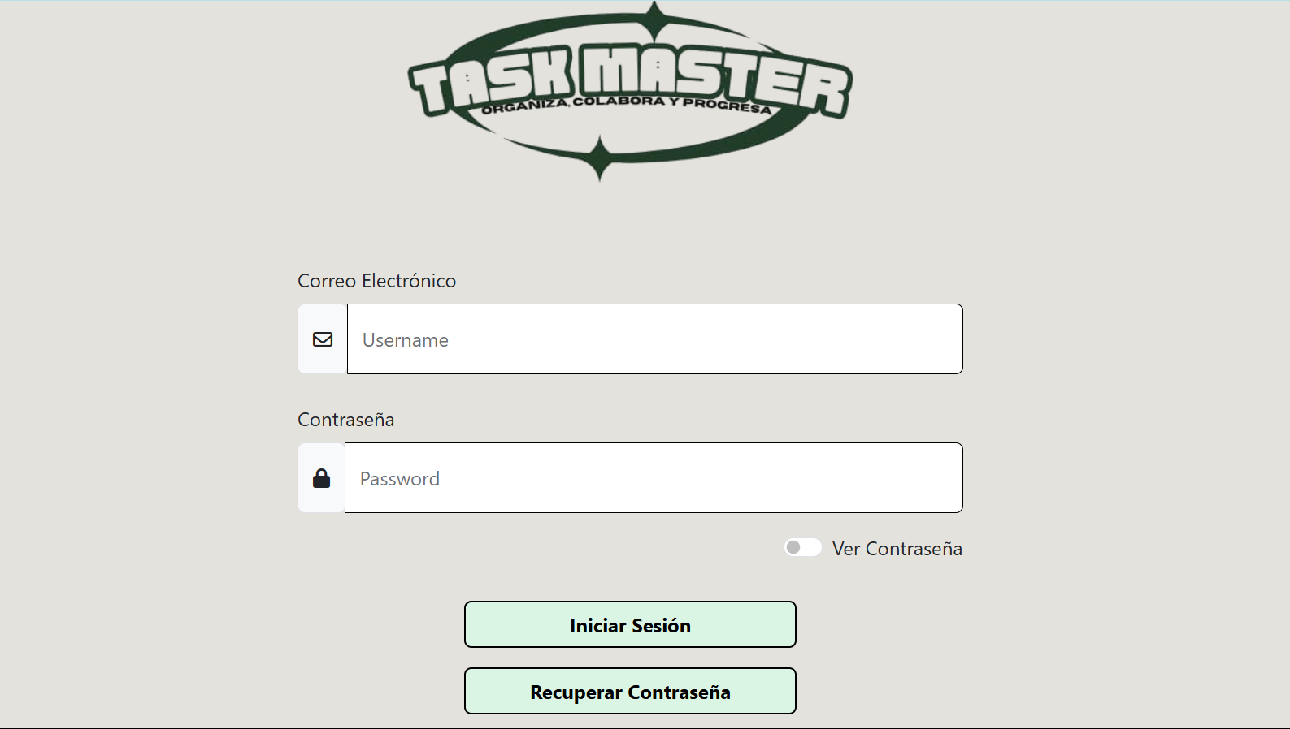
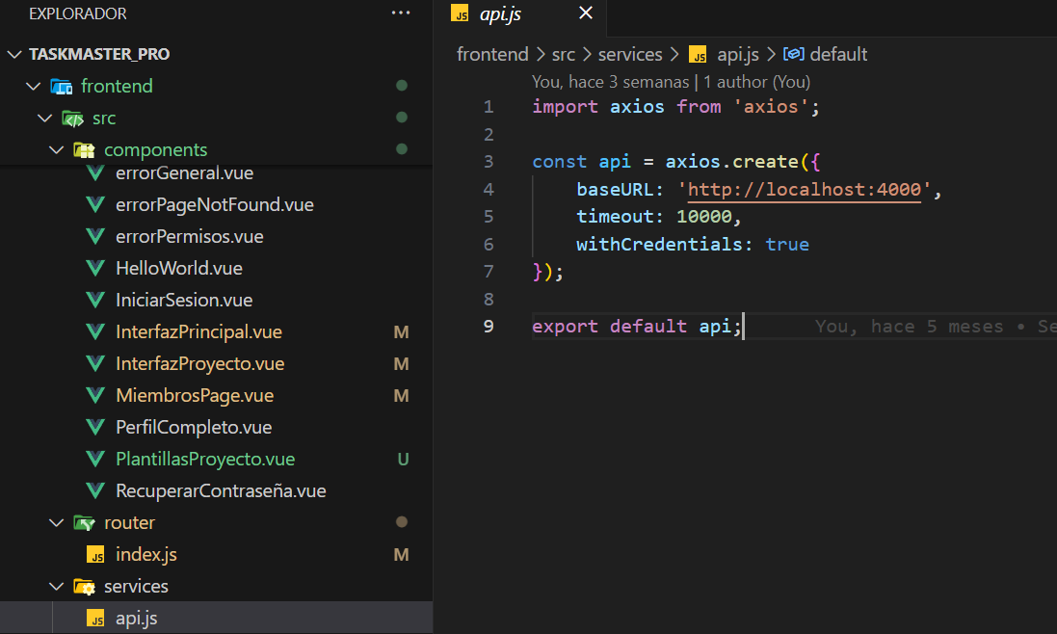
Frontend Web Consumiendo API

Slide 9
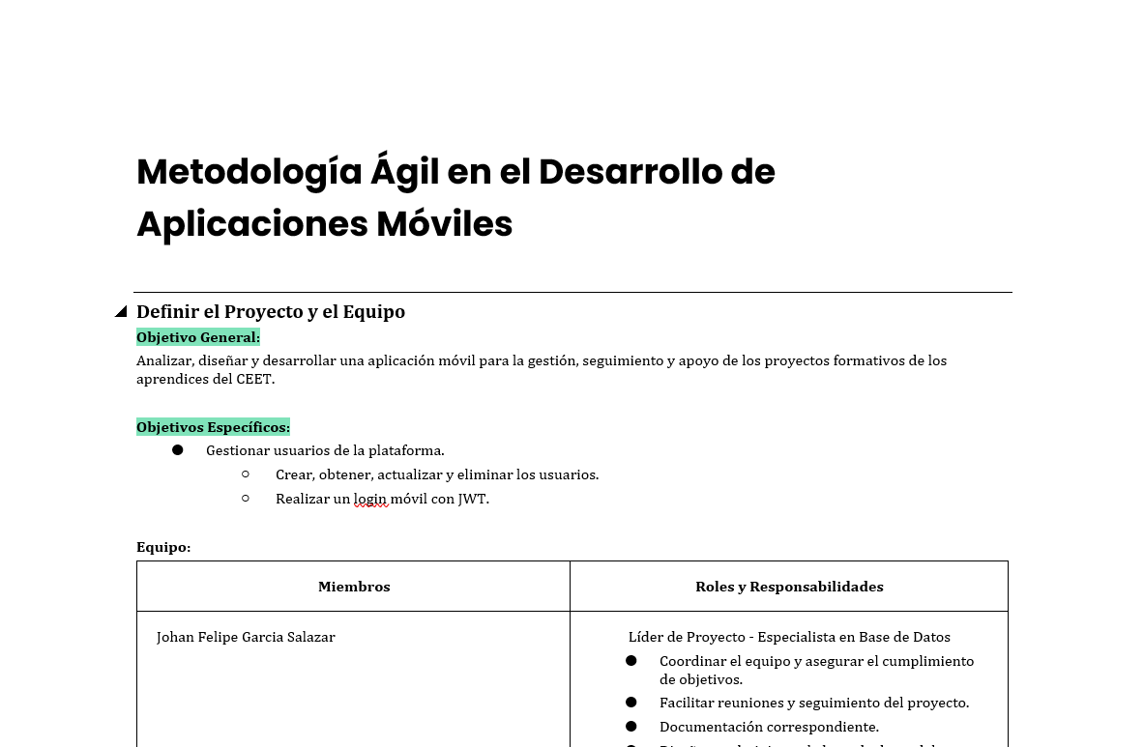
Metodología Ágil en Móvil

Slide 10
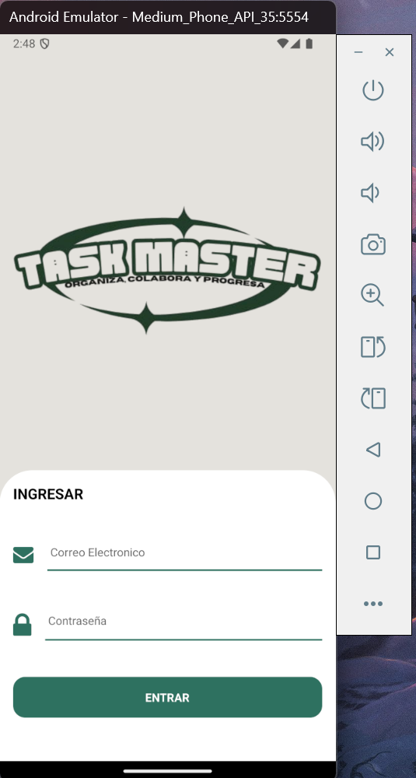
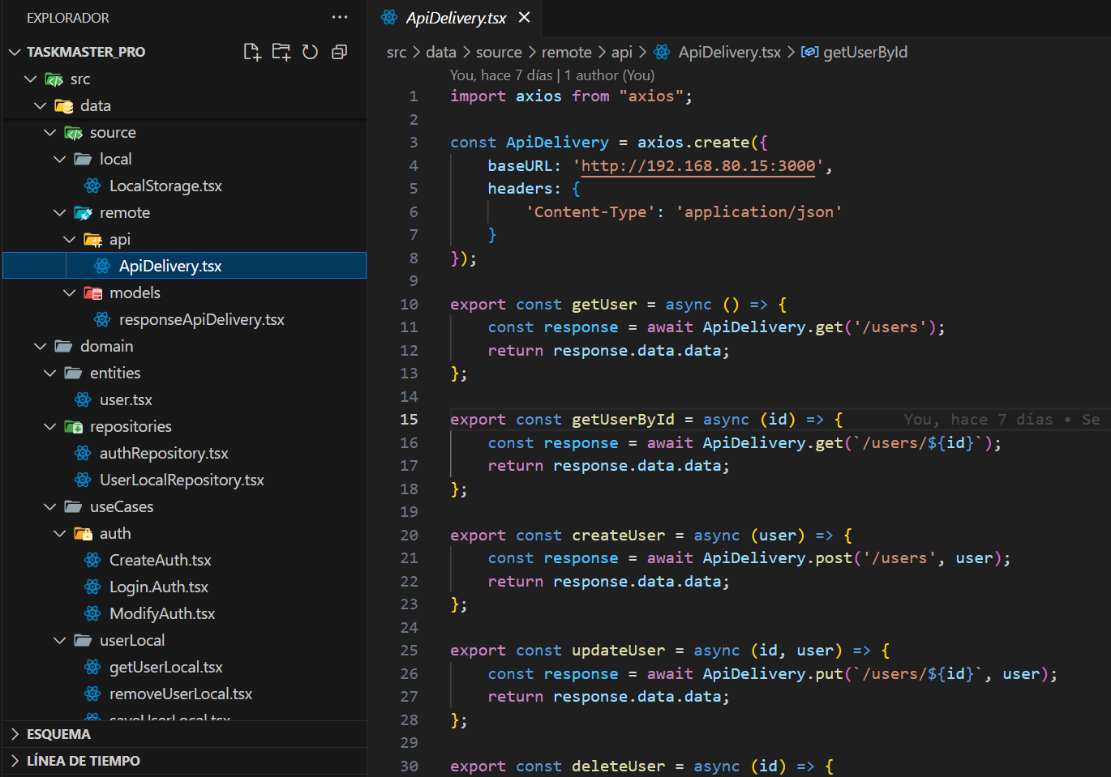
Frontend Movil Consumiendo API

Slide 11
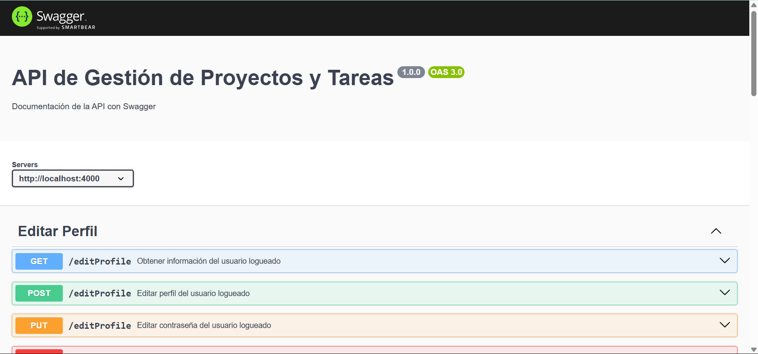
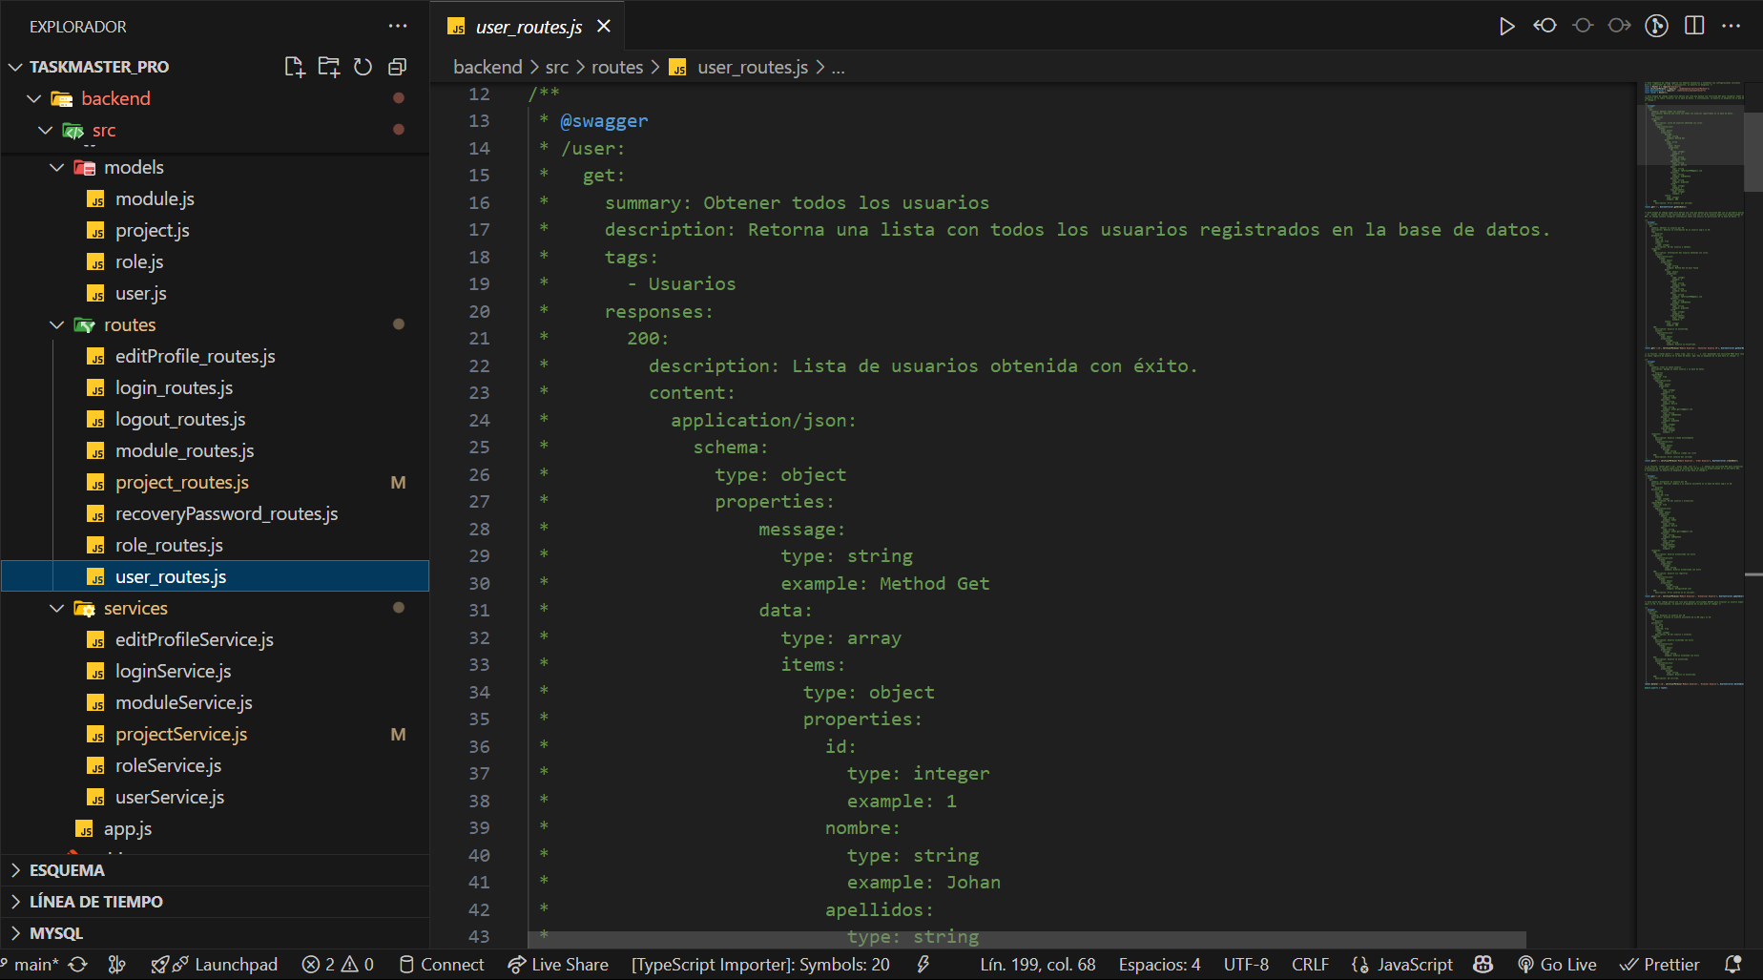
APIs Documentadas
Documentación API Web: http://localhost:4000/api-docs
Documentación API Móvil: http://192.168.80.15:3000/api-docs

Slide 12

Modelo de Calidad
Enlace de presentación: https://github.com/FGFERNAN/TaskMasterPro/blob/main/docs/trim04/04_Modelo_de_Calidad/Modelo%20de%20Calidad.pdf

Slide 13
Entregables Proyecto Formativo por Trimestre
Primer Trimestre
Plan de Proyecto
Levantamiento de Información
Diagrama de Procesos
IEEE-830 o Historias de Usuario
Diagrama Casos de Uso
Casos de Uso Extendido
Prototipo No Funcional
Tercer Trimestre
Presentación Proyecto
Planificación de un proyecto de software
Base de Datos
Encriptación de Contraseñas
Backend
Frontend
API
Quinto Trimestre
Manual de Usuario
Sistema de Información Web – Servidor Externo
Segundo Trimestre
Presentación Proyecto
Fichas Técnicas
Estimación de Costos
Diagrama de Clases
Diagrama de Despliegue
Prototipo
Cuarto Trimestre
Presentación Proyecto
Frontend Web Consumiendo API
Frontend Móvil Consumiendo API
APIs Documentadas
Modelo de Calidad
Metodología Ágil

